Slide 1

مادة اللغة العربية الفصل الدراسي الأول
عنوان الدرس :-
النصوص
الإرشادية والوظيفية
درس ممتع ومفيد
يستغرق حصة واحدة
إعداد معلمة المادة
مها الجهوري . مدارس مدينة زايد الحلقة الثانية والثالثة . إمارة أبوظبي

Slide 2
معايير تقييم القراءة الجهرية الصحيحة |  |  |  |  | المهارات
1 | 2 | 3 | 4 | 5
ينطق الكلمات نطقاً غير سليم مع أخطاء تتجاوز عشرة أخطاء. | ينطق الكلمات نطقاً سليما ًمع أخطاء كثيرة تتجاوز سبعة أخطاء. | ينطق الكلمات نطقاً سليما ًمع أخطاء قليلة لا تزيد عن أربعة أخطاء. | ينطق الكلمات نطقاً سليما ً مع أخطاء نادرة (2) | ينطق الكلمات نطقاً سليما ً بدون أخطاء. | صحة القراءة
يقرأ الوحدة النصية المقررة ضمن الزمن المحدد 49% | يقرأ الوحدة النصية المقررة ضمن الزمن المحدد 50% | يقرأ الوحدة النصية المقررة ضمن الزمن المحدد 70% | يقرأ الوحدة النصية المقررة ضمن الزمن المحدد 85% | يقرأ الوحدة النصية المقررة ضمن الزمن المحدد 100% | السرعة والطلاقة
يقرأ قراءة غير سليمة مع أخطاء مربكة للمعنى.. | يقرأ مع وجود أخطاء مربكة للمعنى. | يقرأ مراعيا ً الضبط الصحيح دون قليلة. | يقرأ مراعيا ً الضبط الصحيح مع أخطاء نادرة . | يقرأ مراعيا ً الضبط الصحيح دون أخطاء. | وضوح الصوت
لا يلتزم بمواضع الوقف أو لغة الجسد في قراءته. | يلتزم مواضع الوقف ويوظف لغة الجسد في قراءته نادراً. | يلتزم مواضع الوقف ويوظف لغة الجسد في قراءته أحياناً. | يلتزم مواضع الوقف ويوظف لغة الجسد في قراءته غالباً. | يلتزم مواضع الوقف ويوظف لغة الجسد في قراءته دائماً. | القراءة المعبرة

Slide 3

السطر القرائي
كلِّفِ الأطفالَ بالمهامِّ البسيطـةِ، ما يمنَحُهُمْ فرصـةً لاستغلالِ مهاراتِهِمْ، ويُشعرُهم بأهمِّيَّتِهمْ وفائِدتِهمْ، مثلُ: ترتيبِ الألعابِ، ومسحِ الغبارِ.
المجموع | القراءة المُعبرة | وضوح الصوت | السرعة والطلاقة | صحة القراءة

Slide 4
نواتج التعلم
تسجيل الحضور والغياب
أنْ يَتَعَرَّفَ تَصنيفاتِ النُّصوصِ القِرائيَّةِ المختَلِفَةِ.
أنْ يُمَيِّزَ النُّصوصَ وَفْقًا لأَنْواعِها وَأَغْراضِها وَتَنْسيقِها وقالبِها.
أنْ يُحَوِّلَ بَعْضَ النُّصوصِ مِنْ تَصنيفٍ إلى تَصنيفٍ آخرَ.
أنْ يُنْشئَ نُصوصًا جَديدَةً مُسْتَثْمِرًا مَعْرِفَتَهُ في أَنواعِها وأَغْراضِها وَتَنْسيقِها.
P = حضور
A = غياب
L = تأخير

Slide 5

الإقناعية
الإخبارية
(المعلوماتية )
الإرشادية
الوصفية
الوظيفية
السردية
أنواع النصوص

Slide 6
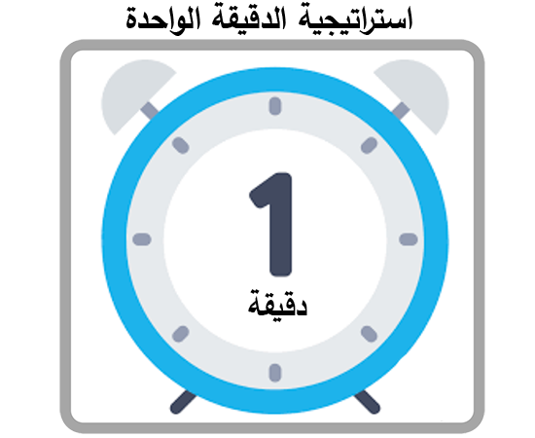
التهيئة الحافزة
ماهي أهم النصائح والإرشادات التي تعلمتها في حياتك؟

Slide 7
الحصة الثالثة
ناتج التعلم :- سأتعرّفُ أنواعَ وأغراضَ وخصائصَ النصوص الإرشادية والوظيفية.
النصوص الوظيفية
النُّصوصُ الإرشاديَّـةُ
( الإجرائيَّـةُ)

Slide 8
النُّصوصُ الإرشاديَّـةُ (الإجرائيَّـة)
ناتج التعلم :- سأتعرّفُ على النّصوصِ الإرشادية وخصائصها .

Slide 9
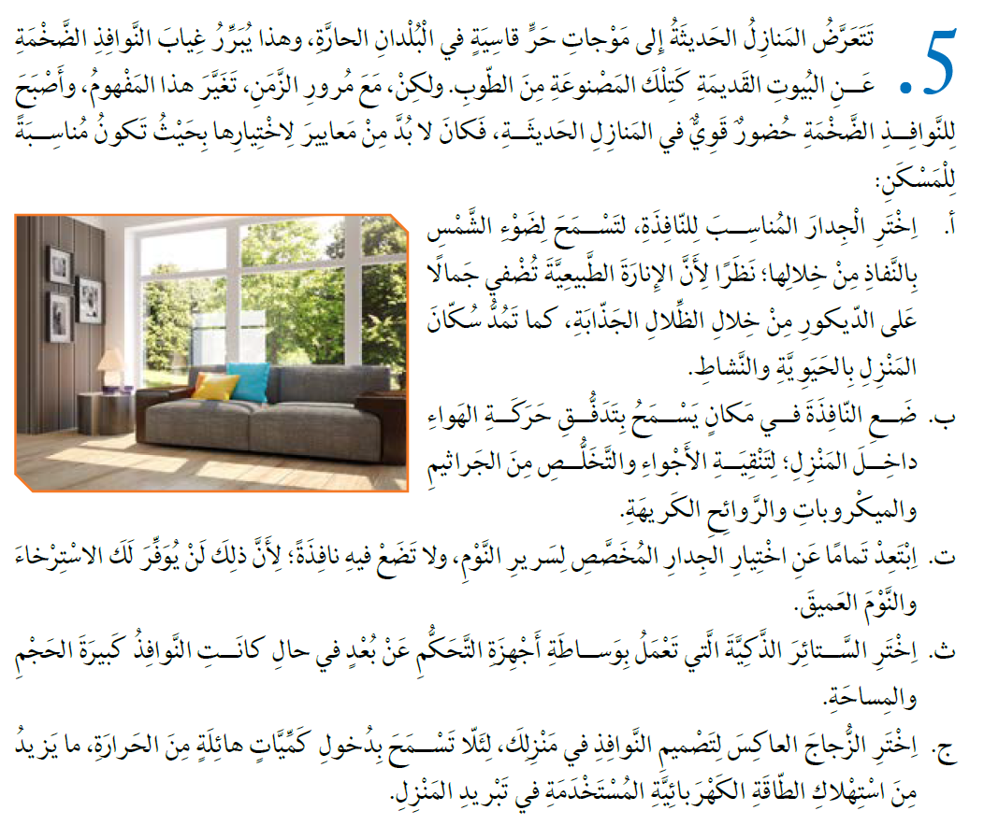
حدد نوع الفعل الذي يستخدم بداية كل جملة إرشادية؟
لاحظ خُلوّ النص من العاطفة والصورالبلاغية والتشبيهات.

Slide 10
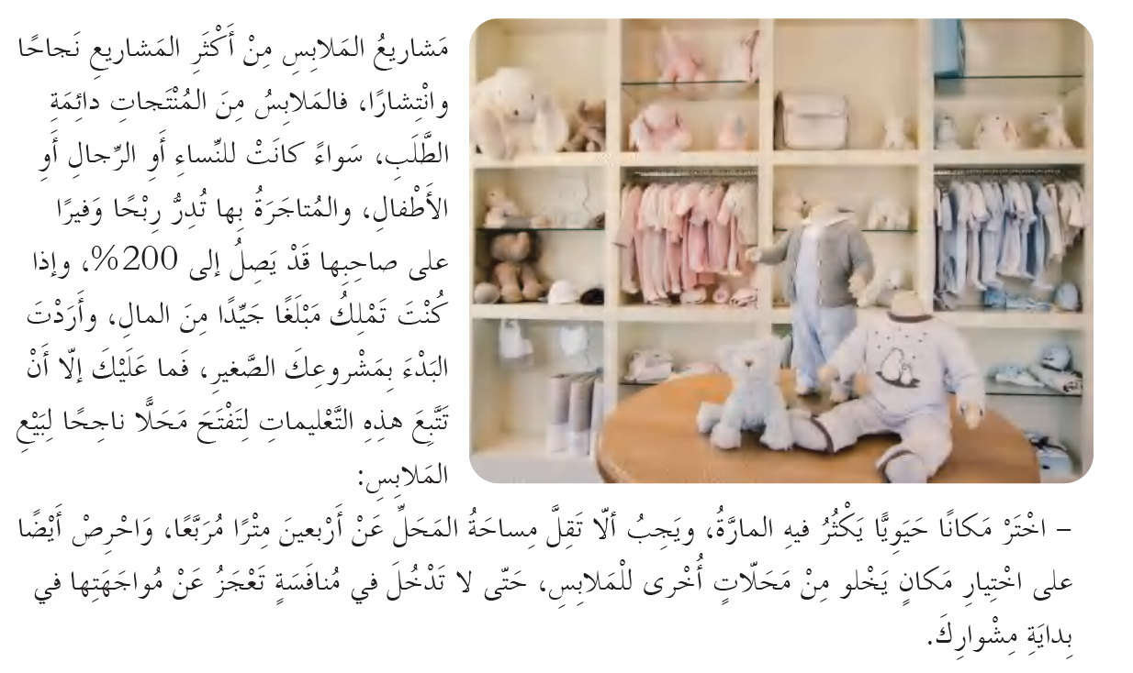

حدد نوع الفعل الذي يستخدم بداية كل جملة إرشادية؟
لاحظ خُلوّ النص من العاطفة والصورالبلاغية والتشبيهات.

Slide 11
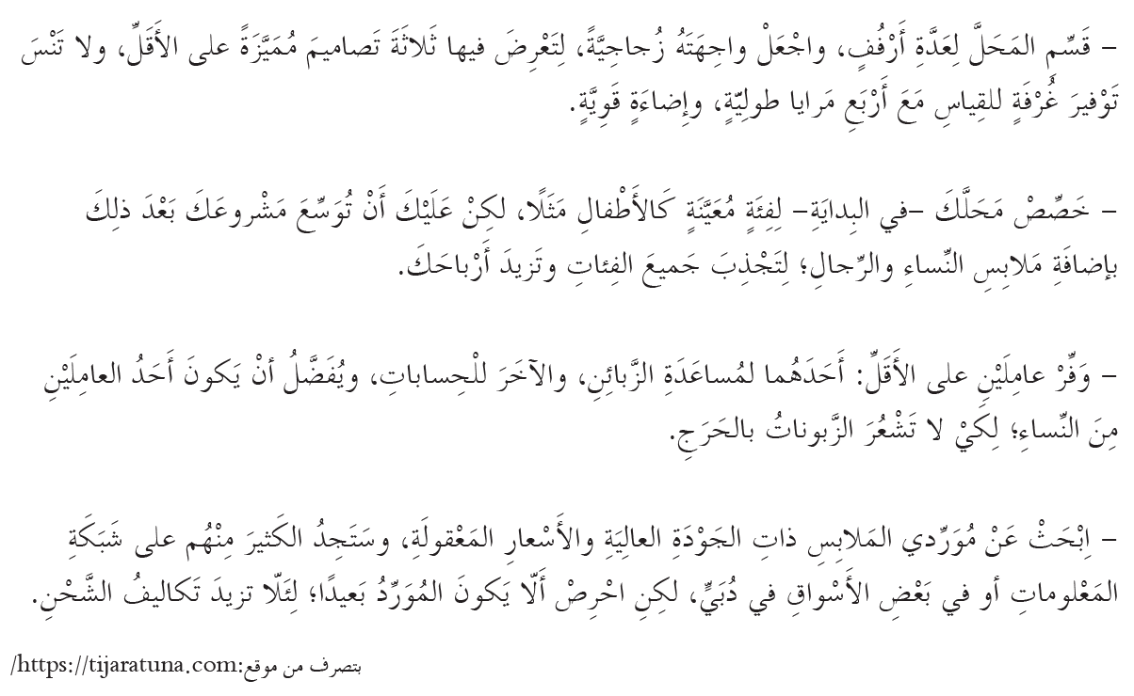

Slide 12
إذاً ما المقصود
بالنصوص الإرشادية؟
التقويم البنائي
نُصوصٌ تُقدّمُ إرشاداتٍ مرتَّبـةً ترتيبًا منطقيًّا في خطواتٍ وإجراءاتٍ واضحـةٍ.

Slide 13
خصائص النصوص الإرشادية
مُوجَّهـةٌ إلى القُرَّاءِ جميعًا دونَ تحديدٍ.
الاستعانـةُ بالصُّورِ والرُّسومِ التَّوضيحيَّـةِ.
خُلوُّها منَ الخيالِ والمجازِ والصُّورِ الفنِّيَّـةِ.
استخدامُ الأفعالِ بصيغةِ الفعلِ المبنيِّ للمجهولِ، أو المضارعِ المعبِّرِ عن الجمعِ، أو فعلِ الأمرِ.

Slide 14

نصٌّ قدَّمَ لي مجموعـةَ نصائحَ
لتمكينِ الأطفالِ منْ إنجازِ المهامِّ، تقَعُ على عاتِقِ الآباءِ مهمَّـةُ اتِّباعِ الإستراتيجيَّاتِ الآتيـةِ:
خصِّصْ وقتًا للَّعِبِ معَ الأطفالِ، فإنَّ الوقتَ الَّذي يُمضيهِ الآباءُ معَ أبنائِهِمْ يُعزِّزُ قيمتَهُم.
كلِّفِ الأطفالَ بالمهامِّ البسيطـةِ، ما يمنَحُهُمْ فرصـةً لاستغلالِ مهاراتِهِمْ، ويُشعرُهم بأهمِّيَّتِهمْ وفائِدتِهمْ، مثلُ: ترتيبِ الألعابِ، ومسحِ الغبارِ.
استخدِمْ عباراتِ التَّشجيعِ والإطراءِ عَلى أعمالِهِمْ؛ لتُعزِّزَ لديهِمُ الشُّعورَ بالرِّضى عنِ النَّفسِ.
الأسئلة :-
بناءً على فهمِكَ للنّصِّ السّابقِ؛ ما فائدةُ تكليفِ الأطفالِ بالمهامِّ البسيطـةِ السَّهلـةِ؟
اقترح استراتيجيات أخرى تُساعد الأطفال على إنجاز المهام؟

Slide 15

منصة ألف
مستوى فهمي (1)

Slide 16
النصوص الوظيفية
ناتج التعلم :- سأتعرّفُ على النّصوصِ الوظيفية وخصائصها .

Slide 17
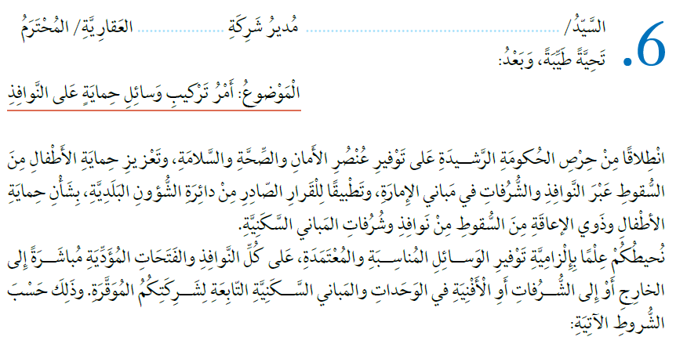
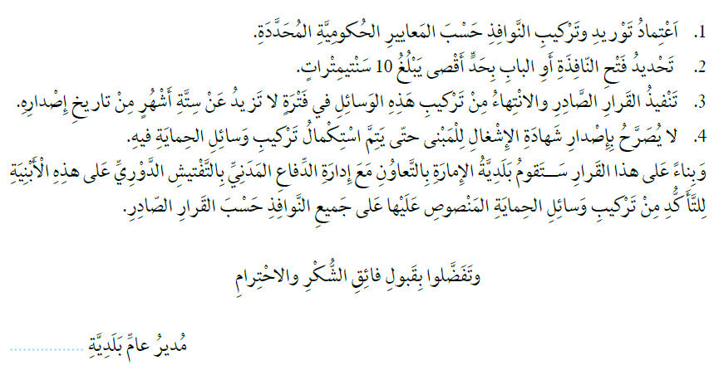
الأسئلة :-
ما نوع النص ؟
هل يوجد مرسل ومستقبل في النص ؟

Slide 18
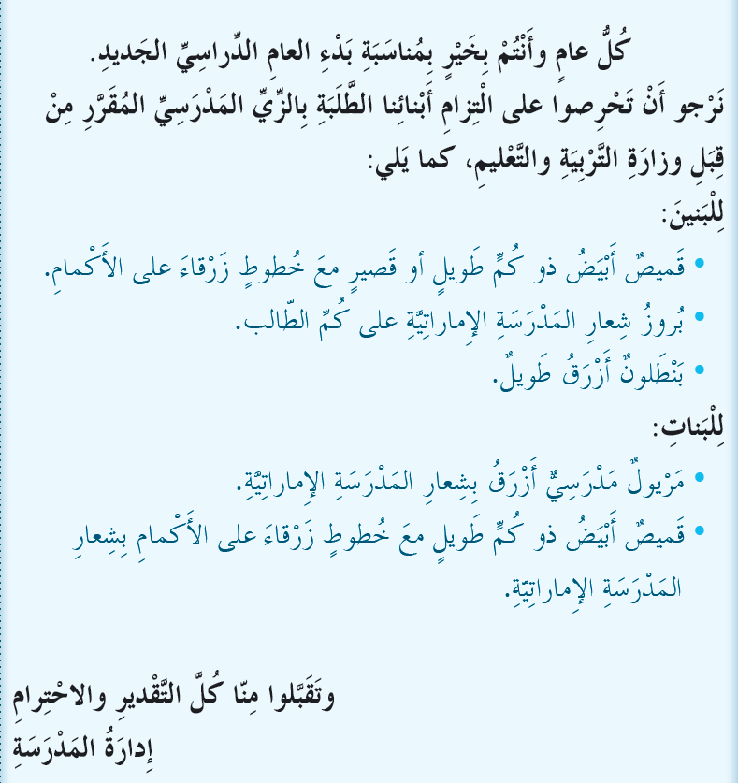
الأسئلة :-
ما نوع النص ؟
هل يوجد مرسل ومستقبل في النص ؟

Slide 19

رسالـةٌ للمواطِنينَ ليلتَزِموا بِها.
يُحظَرُ القيامُ بأيٍّ منَ الأفعالِ التَّاليـةِ:
بيعُ أو الشُّروعُ بِبيعِ التّبغِ أو منتجاتِهِ للطِّفلِ.
التَّدخينُ في وسائلِ المواصلاتِ العامَّـةِ والخاصَّـةِ، والأماكنِ المغلقـةِ في حالِ وجودِ طفلٍ.
بيعُ أوِ الشُّروعُ في بيعِ المشروباتِ الكحوليَّـةِ للطِّفلِ.
الأسئلة :-
ما نوع النص ؟
لمن موجهه هذه الرسالة ؟

Slide 20
التقويم البنائي
من خلال فهمك ما المقصود بالنصوص الوظيفية؟
نُصوصٌ يَتِمُّ فيها تبادُلُ المعلوماتِ بَينَ المُرْسِلِ والمُستقبِلِ، كالرَّسائلِ الشَّخصيَّـةِ والوظيفيَّـةِ، والدَّعواتِ، والاستباناتِ المُختلفـةِ.

Slide 21
خصائص النصوص الوظيفية
تَستخدمُ لغةً واضحةً ودقيقـةً.
تخلو تمامًا منَ المجازِ والتَّشبيهاتِ.

Slide 22


الربط بالواقع
الربط بالمواد الأخرى
اذكر أهم الإرشادات أو الإجراءات التي تساعد على النجاح والتفوق في المدرسة؟
التربية الإسلامية
ماهي أهم الإرشادات التي ذكرت في القرآن الكريم تدعو إلى بر الوالدين ؟

Slide 23


إستراتيجية التفكير الإبداعي
إستراتيجية التفكير العليـا
مهـارات الإبداع
يعد تقريراً | يصمم | يخترع | يتخيل
يبتكر فلماً | يوائم | يبرمج | يبرر
مهارات التقييم
يختار | ينتقد
يرتب الأولويات | يقيم
يصدر حكما ً | يتحرى
مهـارات التحليل
يناقض | يعاين آراء | ينظم
يقارن | يجد الفوارق | يتحقق
يناقش | يخطط/ يبحث | يتقصى
علل :- هل يجب أن تكون النصوص الوظيفية عبارة عن رسائل رسمية فقط ؟

Slide 24

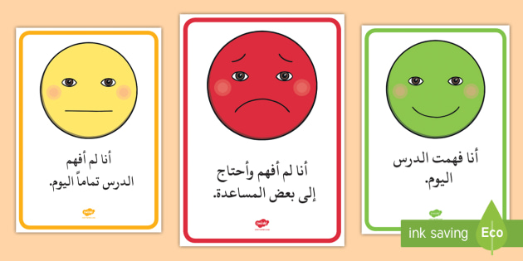

استراتيجية : أقيّم فهمي
الاختبار الختامي

Slide 25
حل منصة ألف
الواجب المنزلي
مهـارات الفهم
يصف | يقارن | يصنف | يوضح | يلخص
يميز | يعلق | يفسر | يشرح | يصيغ
مهارات التطبيق
يحاكي نموذج | يستخدم | يعدل
يربط العلاقات | يحرر | يمثل
مهارات التذكر
يسمي | يعرض | يكتب
يتذكر | يعرف | يوضح
عمل مقارنة بين النصوص الإرشادية والوظيفية .

Slide 26

شكراً على التفاعل الجميل
معلمة المادة
مها الجهوري . مدارس مدينة زايد الحلقة الثانية والثالثة . إمارة أبوظبي

